Slide 1

webpack支撑大规模应用开发最佳实践

Slide 2
个人简介
个人信息
- 李成熙，AlloyTeam
- 2014年底加入腾讯
- 群活动、家校群、互动直播
- Github: https://github.com/lcxfs1991
工作方向
- 前端工程化、自动化
- 性能优化
- Hybrid, React Native

Slide 3

From webpack1 to webpack2
webpack.github.io

Slide 4

From webpack1 to webpack2
webpack..io
webpack.js.org

Slide 5
Gulp vs Grunt vs Browserify vs webpack
 | Gulp | Grunt | Browserify | webpack
Github Stars | 23668 | 11105 | 10350 | 19684
Weekly Download | 65W+ | 46W+ | 50W+ | 66W+

Slide 6
为什么要用webpack
why webpack

Slide 7
为什么要用webpack
1. 与react一类模块化开发的框架搭配着用比较好
2. 属于配置型的构建工具，比较用容易上手，160行代码可大致实现gulp300多行才能实现的功能

Slide 8
为什么要用webpack
拆包
允许按需加载
Plugin
适用大型项目
Loader
定制资源包
Notes:
右边是目标
左边是实现手段
拆包, require.ensure/require -> 按需加载; 大型项目一搬都需要拆包，SPA
Plugin，commonchunkplugin，算是拆包，按需加载；ddlplugin，适用大型项目的构建；plugin，能定制资源包，definePlugin注入变量
Loader, 不同loader编译不同的资源；loader的cache，尤其是babel的，能加快大型项目的构建

Slide 9
webpack核心概念
module & chunk & positioning

Slide 10
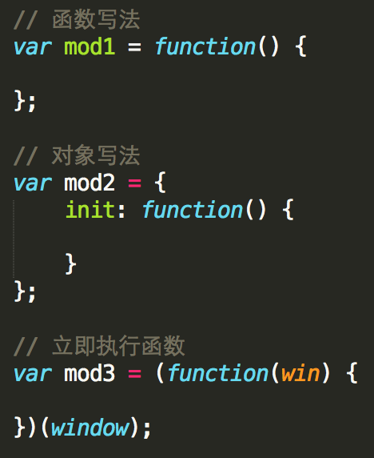
Webpack核心概念 -- Module
Module 模块
1. js
2. css, images, fonts...

Slide 11
Webpack核心概念 -- Chunk
Chunk 块
1. Many small modules combined
2. Entry Chunk, Output Chunk, Common Chunk

Slide 12
Webpack核心概念 -- 定位
模块加载器(module loader)
1. requirejs
2. seajs
特点：
1. 浏览器中加载入口及依赖
2. 执行入口及依赖代码
Notes:
http://sokra.github.io/slides/webpack#17
Module loader:
1. Load runtime into browser (via <script>)
2. Load entry point
3. Read dependenies
4. Resolve dependencies
5. Load, Read, Resolve dependencies (repeated)
6. execute entry point and dependencies
Module Bundler:
1. Read entry point
2. Parse module system
3. Resolve dependenies
4. Read, Parse, Resolve dependencies (repeated)
5. concat all used modules
6. concat module system runtime
7. emit bundle file

Slide 13
Webpack核心概念 -- 定位
模块打包工具(module bundler)
1. browserify
2. webpack
特点：
1. 浏览器中加载入口及依赖
2. 执行入口及依赖代码
3. 分析及合成模块系统
4. 生成文件束 (bundle/chunk)
Notes:
http://sokra.github.io/slides/webpack#17
Module loader:
1. Load runtime into browser (via <script>)
2. Load entry point
3. Read dependenies
4. Resolve dependencies
5. Load, Read, Resolve dependencies (repeated)
6. execute entry point and dependencies
Module Bundler:
1. Read entry point
2. Parse module system
3. Resolve dependenies
4. Read, Parse, Resolve dependencies (repeated)
5. concat all used modules
6. concat module system runtime
7. emit bundle file

Slide 14
不仅仅是bundler
more than a module bundler

Slide 15
现在被当成构建工具使用
Stronger as the community florish

Slide 16
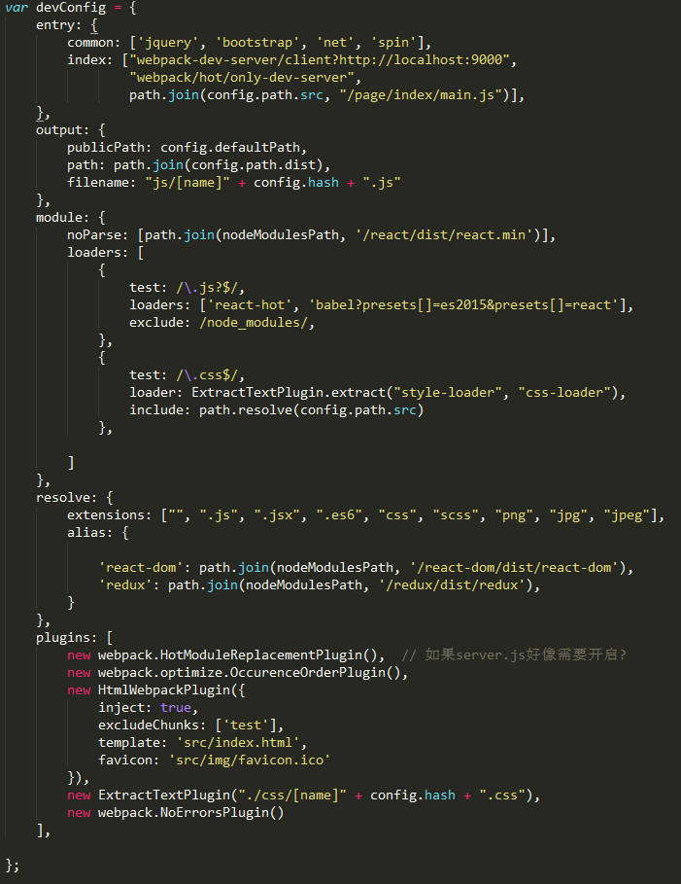
简略回顾Webpack配置
1. entry：源文件
2. output：生成文件
3. loader：编译文件
4. plugins：插件，比loader更强大，能使用更多webpack的api
5. resolve：文件路径的指向

Slide 17
webpack基础构建
a basic building tool

Slide 18
Webpack基础构建
1. 架构选型
2. 编译资源 (js, css, image等)
3. 生成文件

Slide 19


Webpack基础构建 -- 架构选型
Gulp为核心
Webpack仅作为js打包工具
Webpack为核心Gulp为辅助
Script协助流程
Notes:
改变架构
以webpack为核心希望可以充分利用到webpack本身的能力

Slide 20
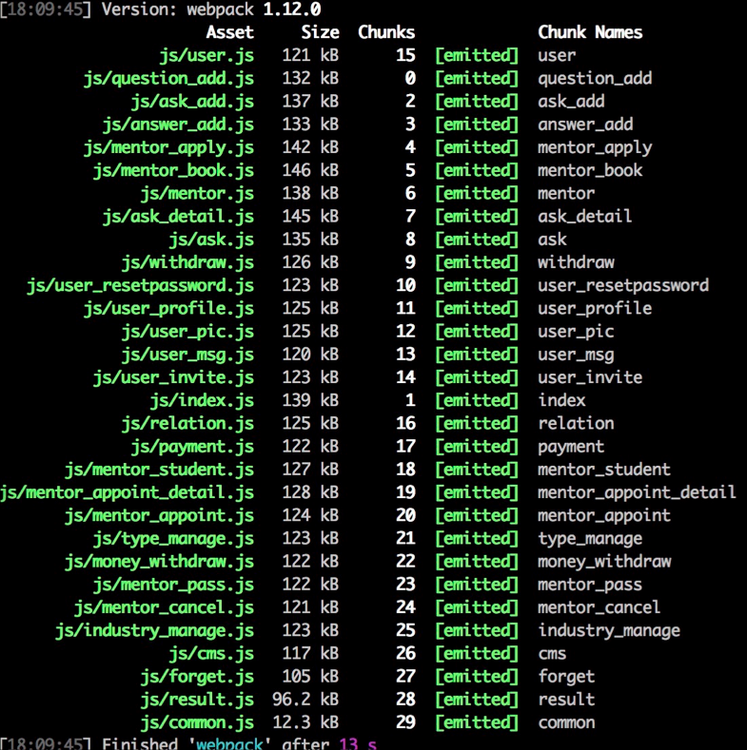
Webpack基础构建 -- 架构选型
不建议使用webpack-stream，一处修改，全量更新
gulp.watch
增量更新13秒

Slide 21
Webpack基础构建 – 编译资源
将源文件转成浏览器能识别的
es6 => es5
image => base64
sass/less => css
etc …
Loader & Plugin

Slide 22
常用Loaders介绍
1. 处理样式，转成css，如：less-loader, sass-loader
2. 图片处理，如: url-loader, file-loader。两个都必须用上。否则超过大小限制的图片无法生成到目标文件夹中
3. 处理js，将es6或更高级的代码转成es5的代码。如：
babel-loader，babel-preset-es2015，babel-preset-react, babel, babel-preset-loose
4. 读取html生成模板字符串，如html-loader
5. 将js模块暴露到全局，如：expose-loader
6. 将第三方库注入到模块中，如import-loader
7. List of loaders

Slide 23
常用Plugins介绍
1. 生成html文件及注入资源，HtmlWebpackPlugin
2. 将css成生文件，而非内联，ExtractTextPlugin
3. 代码丑化，UglifyJsPlugin，开发过程中不建议打开
4. List of Plugins

Slide 24
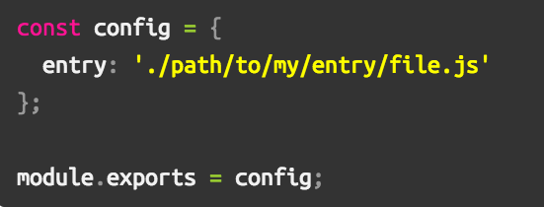
Webpack基础构建 – 生成文件
entry => 入口文件
- Single entry

Slide 25
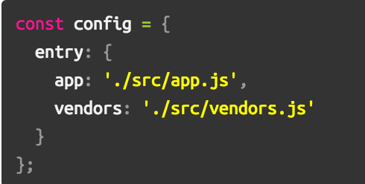
Webpack基础构建 – 生成文件
entry => 入口文件
- Object syntax

Slide 26
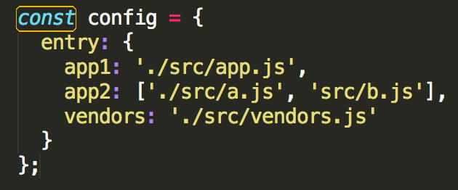
Webpack基础构建 – 生成文件
entry => 入口文件
- Object syntax

Slide 27
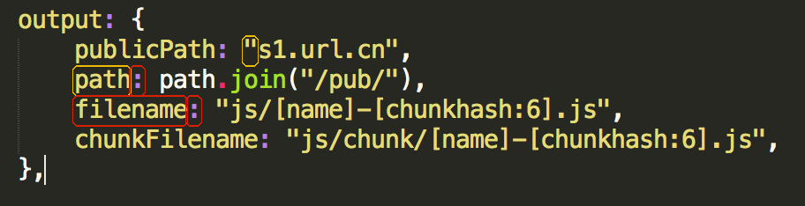
Webpack基础构建 – 生成文件
2. output => 输出文件路径配置等

Slide 28



老板: React挺好的，我们尝试用到项目中
我: 没问题
老板: 忘了说，项目有10个页面
我: 。。。。。。

Slide 29
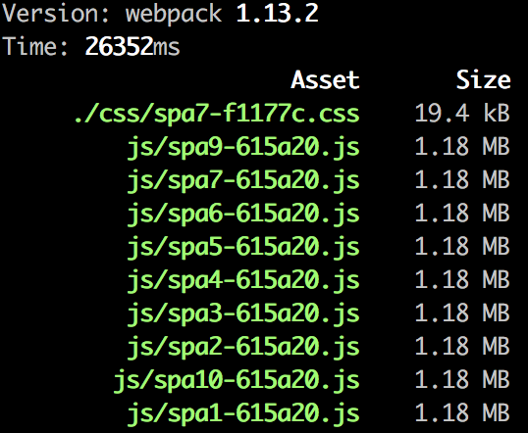
全量
编译时间
26s

Slide 30
Webpack大规模应用开发
Big-scale app

Slide 31
思考：哪些方法提高构建速度？
1. 将大型库外链
2. 将库预先编译
3. 减少构建搜索或编译路径
4. 缓存
5. 并行
Notes:
external
Dll, 将spinner, touch等预先编译好，然后就可以noparse了, prefetchPlugin
Resolve (alias, module, unsafeCache), loader exclude
Cache (babel.)
Happypack, uglify-parallal-plugin

Slide 32


实验机器

Slide 33
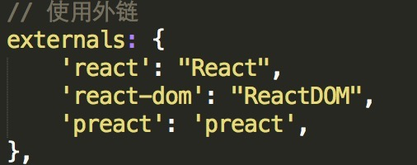
将大型库外链
External
常用于引入外链作为library

Slide 34
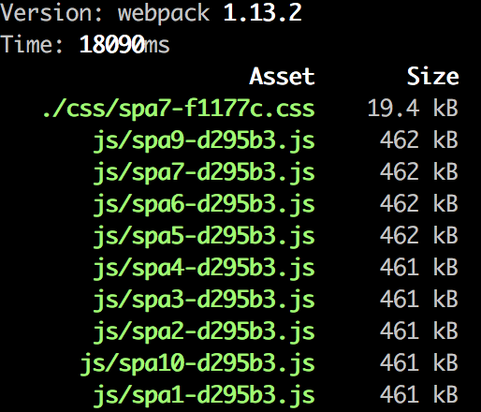
将大型库外链
全量
编译时间
26s
18s

Slide 35
将库预先编译
DllPlugin
动态连接库，即事先将包打好，再引用

Slide 36
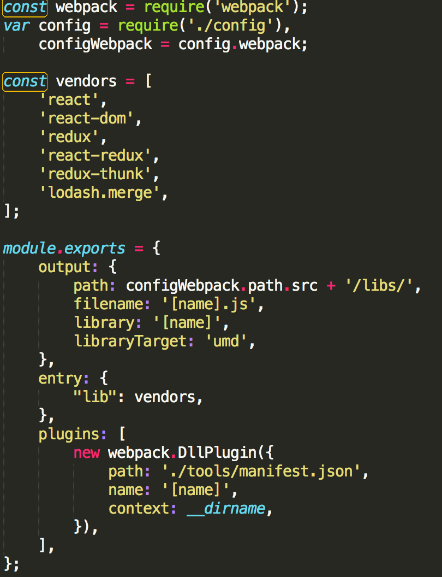
将库预先编译
DllPlugin

Slide 37
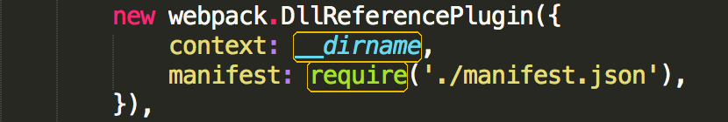
将库预先编译
DllReferencePlugin

Slide 38
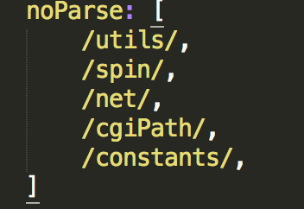
将库预先编译
noParse
将部份库预先编译好为es5

Slide 39
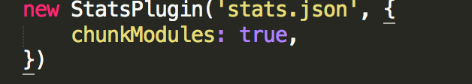
将库预先编译
PrefetchPlugin
stats-webpack-plugin

Slide 40
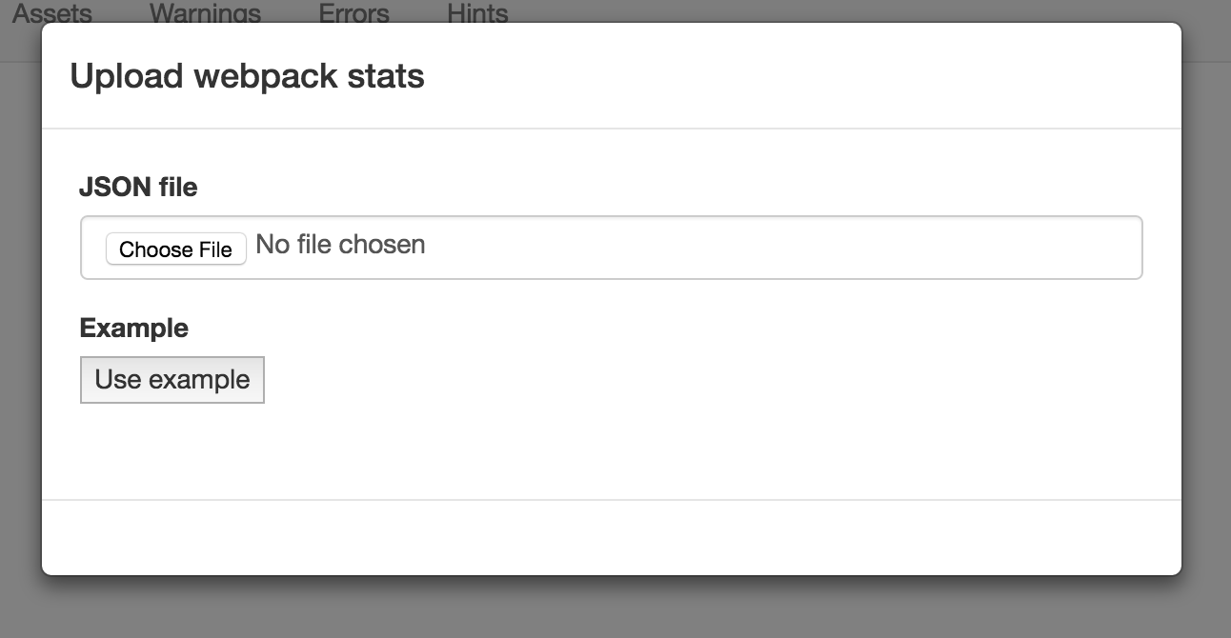
将库预先编译
PrefetchPlugin
http://webpack.github.io/analyse/

Slide 41
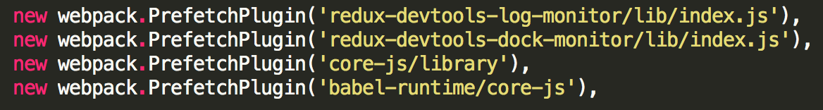
将库预先编译
PrefetchPlugin
hints => long module build chains

Slide 42
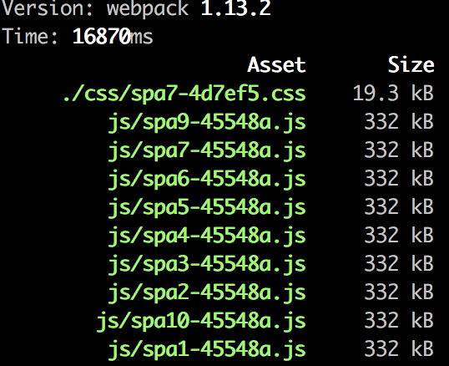
将库预先编译
启动时间
26s
16.8s

Slide 43
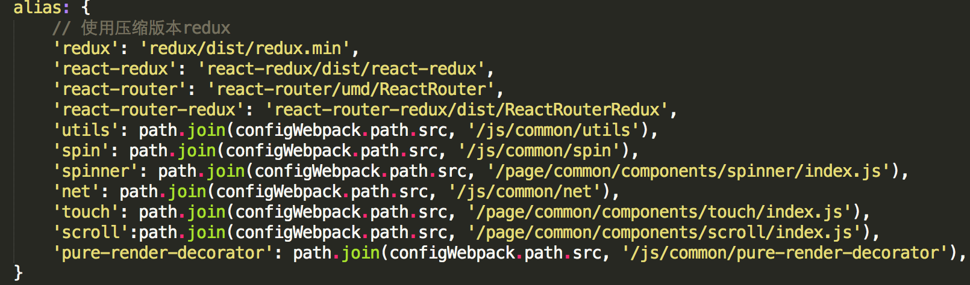
减少构建搜索或编译路径
resolve.alias

Slide 44
减少构建搜索或编译路径
resolve.unsafeCache
if true
保存搜索过的路径，下次启动编译，不再搜索。

Slide 45
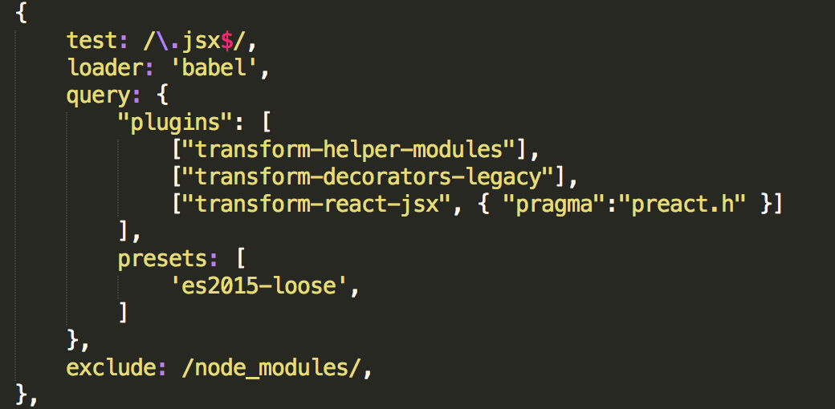
减少构建搜索或编译路径
exclude

Slide 46
减少构建搜索或编译路径
慎用
resolve.root
resolve.modulesDirectory
resolve.fallback
Notes:
Absolute path that contains module
If mydir, search ./mydir, ../mydir, ../../mydir
Modules not found in resolve.root or resolve.modulesDirectory

Slide 47
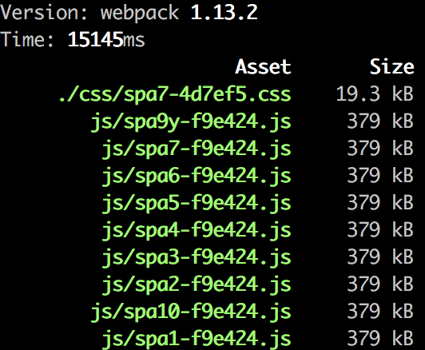
减少构建搜索或编译路径
全量
编译时间
18s
15s

Slide 48
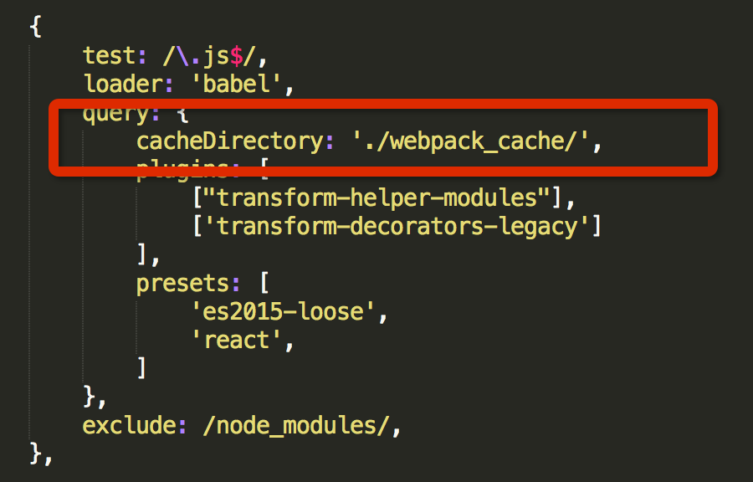
缓存
babel-loader

Slide 49
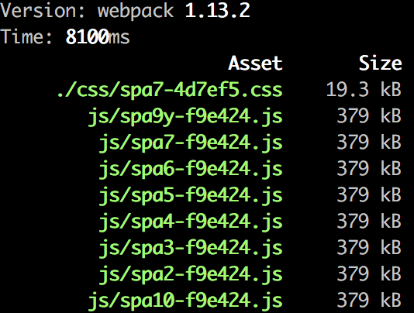
缓存
全量
编译时间
15s
8s

Slide 50
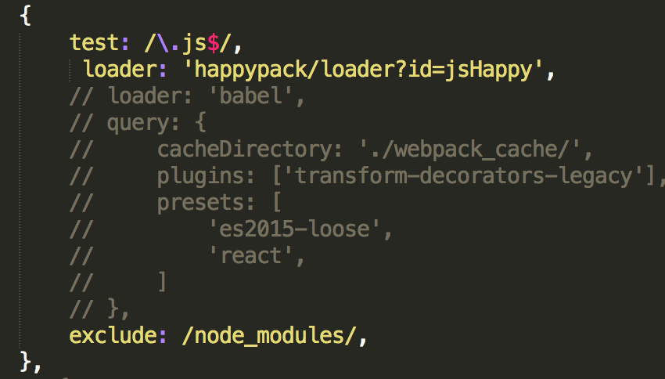
并行
happypack
js

Slide 51
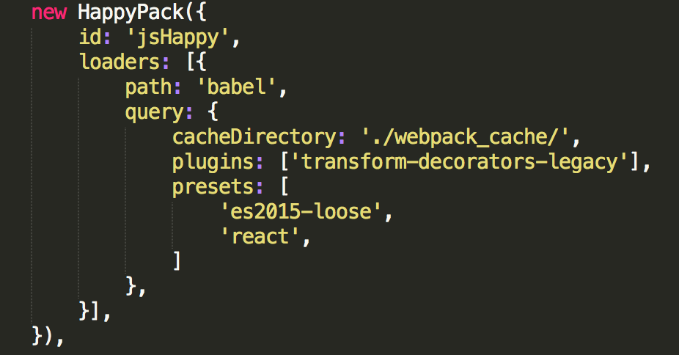
并行
Happypack
js

Slide 52
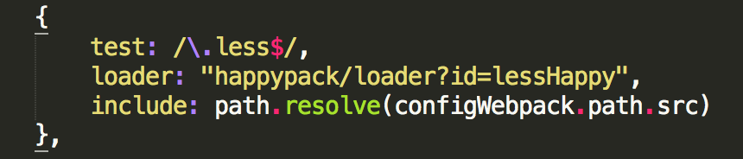
并行
happypack
css (用不了extract-text-webpack-plugin
Notes:
建议用于生产环境，因为开发环境，还是建议最好require本身

Slide 53
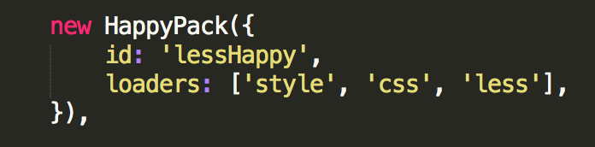
并行
happypack
css (用不了extract-text-webpack-plugin
Notes:
建议用于生产环境，因为开发环境，还是建议最好require本身

Slide 54
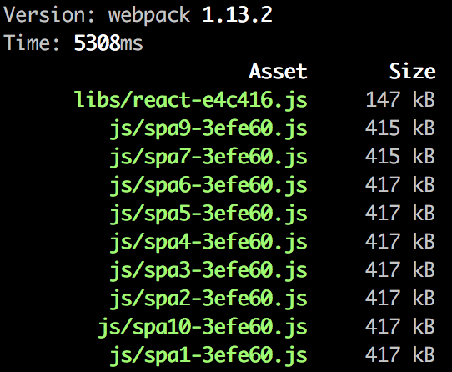
并行
happypack
全量
编译时间
8s
5s
Notes:
建议用于生产环境，因为开发环境，还是建议最好require本身

Slide 55
并行
happypack
全量
编译时间
8s
5s

Slide 56
成果
26s
5s
Notes:
27s -> 8s

Slide 57
成果
如果有代码丑化，如何？
66s
19.5s
webpack.optimize.UglifyJsPlugin
webpack-uglify-parallel
Notes:
之前是90 - > 40

Slide 58
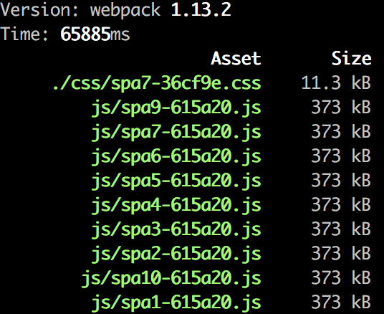
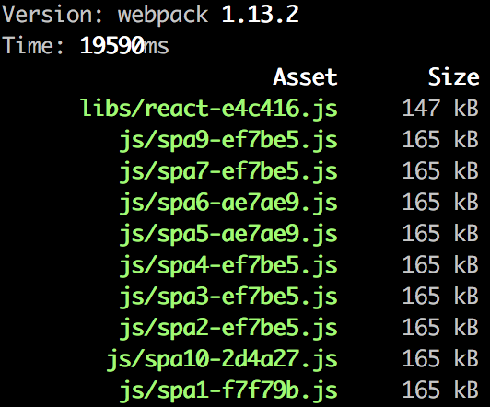
成果
如果有代码丑化，如何？

Slide 59
思考：哪些方法提升开发体验
Webpack有无更好的livereload方式?
旧的live reload都是整个页面刷

Slide 60
思考：哪些方法提升开发体验
热刷新/热替换
自建server
React-hot-loader
HotModuleReplacementPlugin

Slide 61
热刷新/热替换
自建server

Slide 62
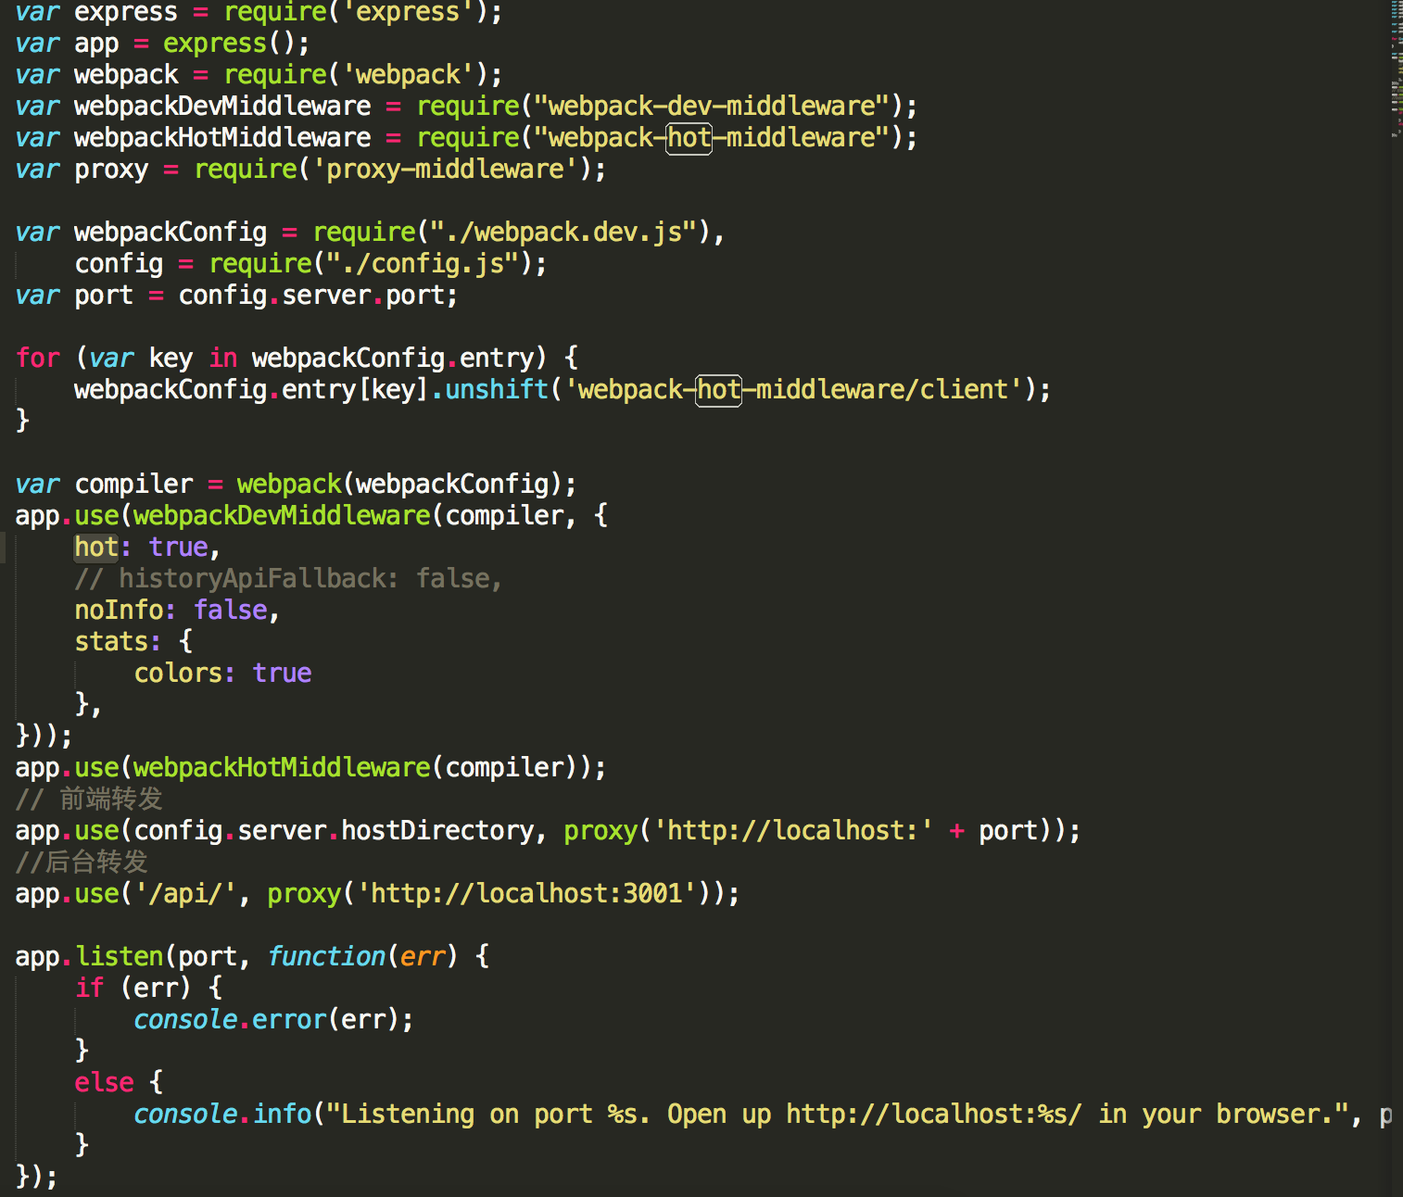
Notes:
改变架构

Slide 63
热刷新/热替换
自建server有什么好处
场景：产品找你配置代理体验
proxy-middleware

Slide 64
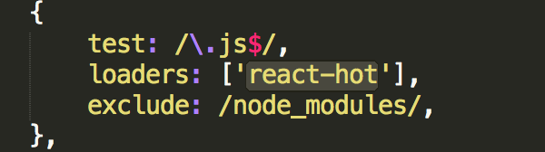
热刷新/热替换
react-hot-loader

Slide 65
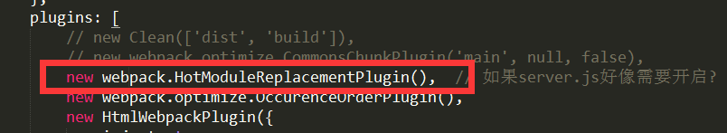
热刷新/热替换
HotModuleReplacementPlugin

Slide 66
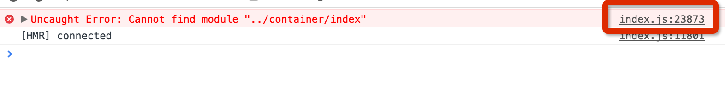
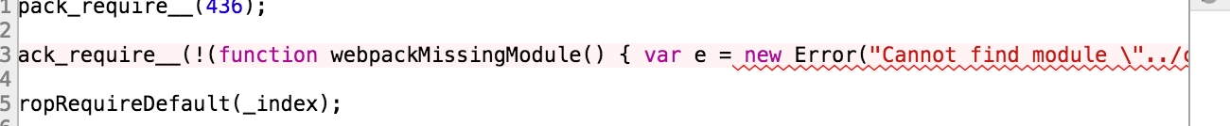
思考：哪些方法提升开发体验
1个几万行的js bundle报错，如何定位？

Slide 67
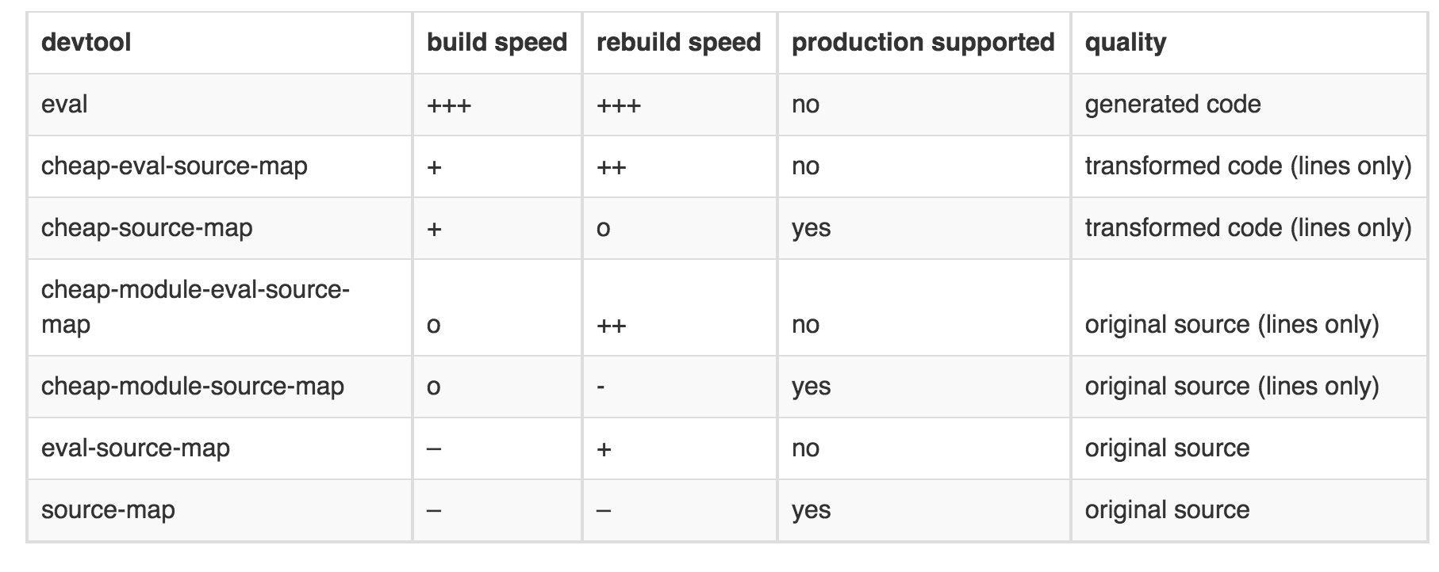
思考：哪些方法提升开发体验
devtool

Slide 68
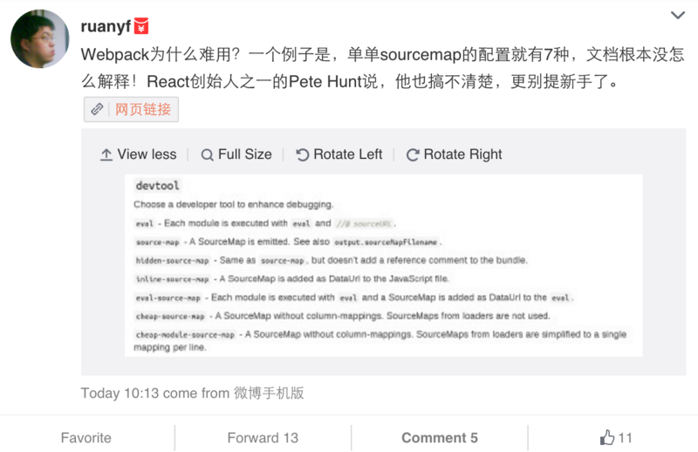
思考：哪些方法提升开发体验
devtool

Slide 69
思考：哪些方法提升开发体验
devtool
个人喜欢 inline-source-map，信息详尽
eval, 速度快

Slide 70
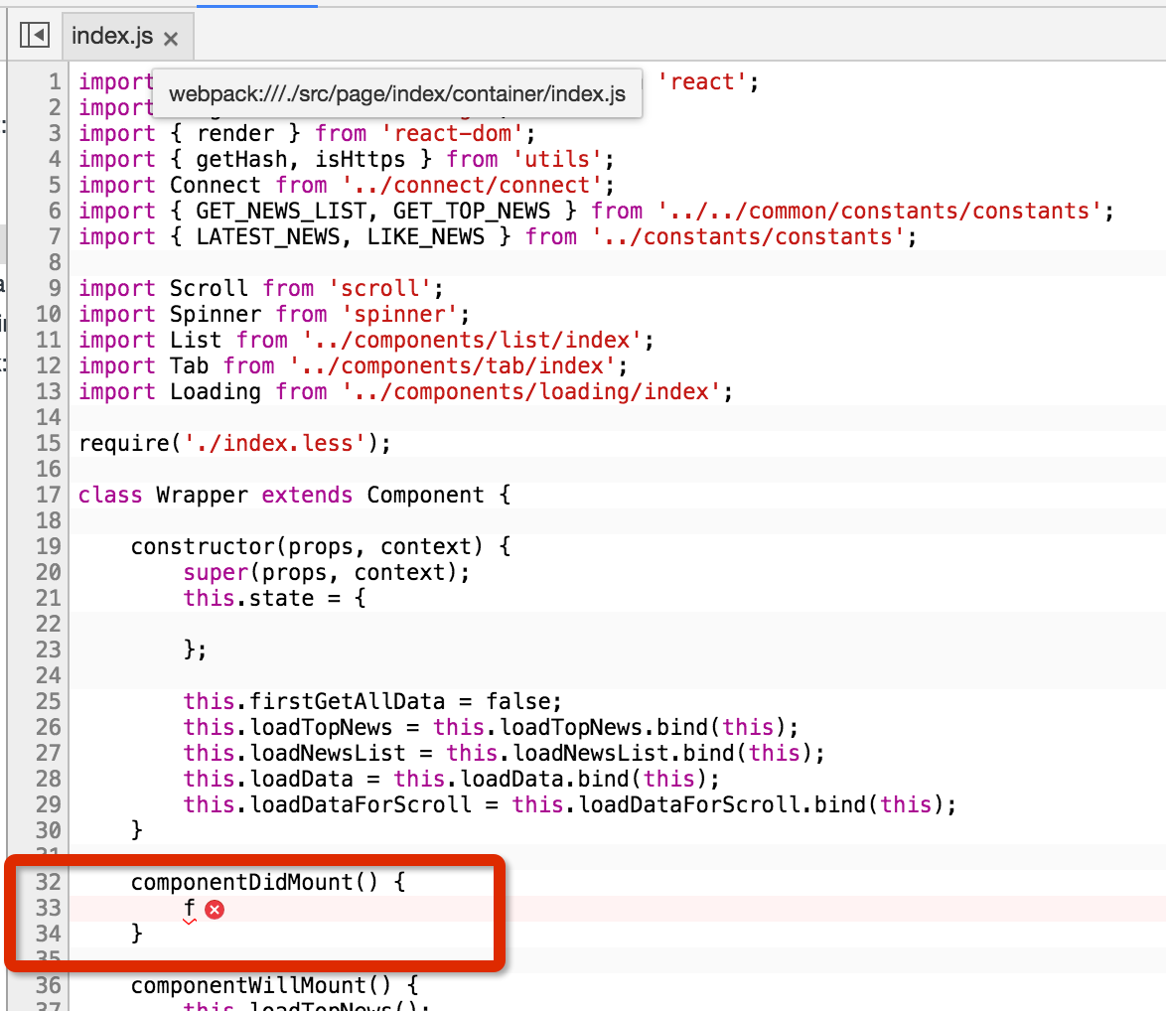
思考：哪些方法提升开发体验
devtool

Slide 71
思考：哪些方法提升开发体验
区分开发环境与生产环境
1. 在package.json里面的script设置环境变量
2. 在webpack.xxx.js使用process.env.NODE_ENV进行判断
Notes:
改变架构

Slide 72
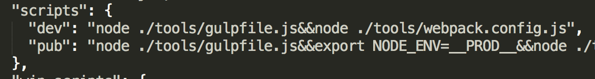
思考：哪些方法提升开发体验
& => 串行
&& => 并行
Mac & Linux => export
Windows => set
Notes:
改变架构

Slide 73
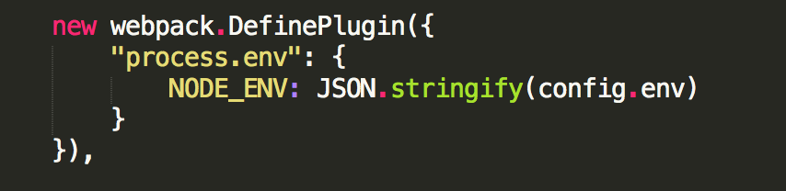
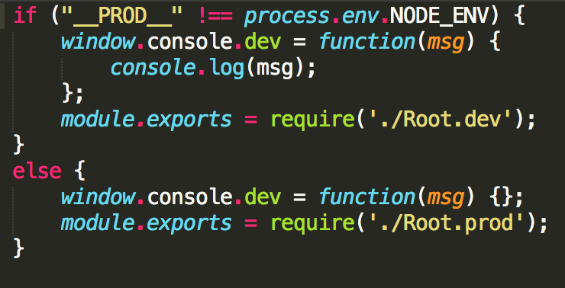
思考：哪些方法提升开发体验
Notes:
改变架构

Slide 74
终于项目发布了

Slide 75
老板: 哇靠，首屏时间10秒，年终还要不要？
我: 。。。。。。

Slide 76
大规模应用如何借助 webpack优化
webpack scalability

Slide 77
Webpack的手段
cdn & hash
减少首屏包大小
减少总体包大小
Notes:
Webpack比其它构建提供的能力更多
除了cdn & hash，还有其它2个

Slide 78
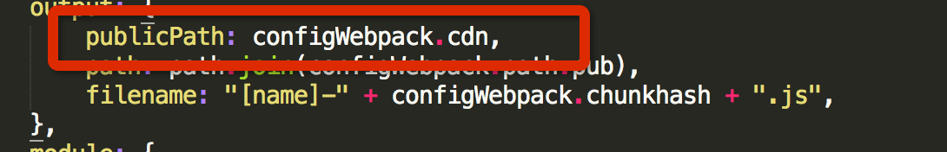
cdn与hash
为什么用cdn
如果没钱，最直接的使用cdn办法，就是多个域名指向同一台服务器。
Notes:
浏览器对一个域名打开的连接数是有限的，多个域名可以让浏览器多开几个连接

Slide 79
cdn与hash
Webpack能设置哪些cdn
cdn of js / img => output.publicPath
cdn of css
=> extract-text-webpack-plugin
Notes:
浏览器对一个域名打开的连接数是有限的，多个域名可以让浏览器多开几个连接

Slide 80
cdn与hash
为什么给静态资源加hash
避免覆盖旧文件
回滚方便，只需要回滚html
由于文件名唯一，可开启服务器永远缓存
Notes:
浏览器对一个域名打开的连接数是有限的，多个域名可以让浏览器多开几个连接

Slide 81
cdn与hash
基本概念
1. hash
2. chunkhash
3. contenthash
(extract-text-webpack-plugin)
Notes:
建议用于生产环境，因为开发环境，还是建议最好require本身
Hash of the compilation
Hash of chunk
Hash of the content

Slide 82
cdn与hash
使你的chunk根据内容生成md5
Webpack-md5-hash
Notes:
建议用于生产环境，因为开发环境，还是建议最好require本身

Slide 83
拆包
require
require.ensure
router
Notes:
require: (amd)
显式require的模块下载下来，并且执行，才运行callback
require.ensure: (commonJS)
，当需要的时候才下载，显式require的模块下载下来，但未执行，就可开始执行callback

Slide 84
离线包与提取公共包
离线包大影响下载/更新速度

Slide 85
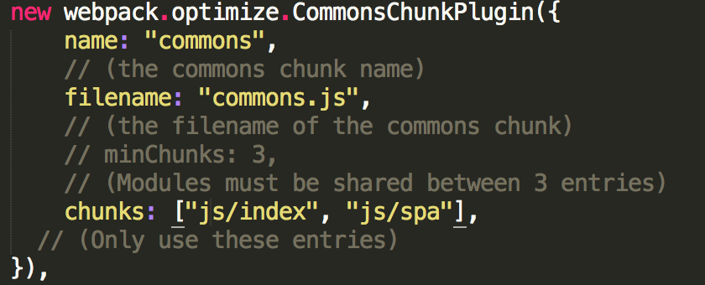
离线包与提取公共包
CommonsChunkPlugin
1. Entry chunk

Slide 86
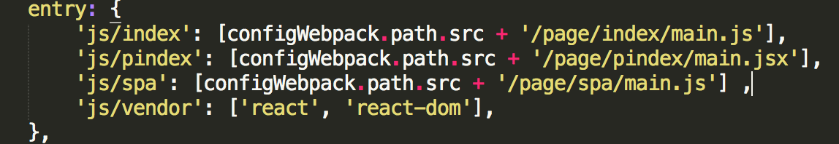
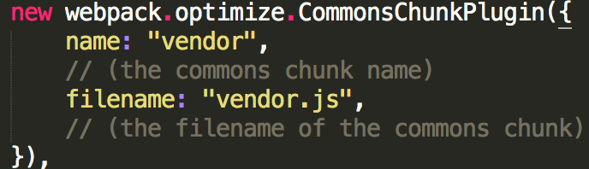
离线包与提取公共包
CommonsChunkPlugin
2. Explicit vendor chunk

Slide 87
离线包与提取公共包
CommonsChunkPlugin
3. 将被拆包公共部份提取到common chunk中
4. 同3，但将公共部份提到到单独的文件中

Slide 88
离线包与提取公共包
CommonsChunkPlugin带来的问题
包含动态加载chunk，导致hash频繁变化
chunk-manifest-webapck-plugin
2. 增量更新，commonchunk与chunk中module id对应不上
recordsPath, recordsInputPath, recordsOutputPath

Slide 89
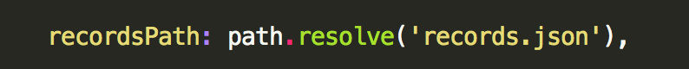
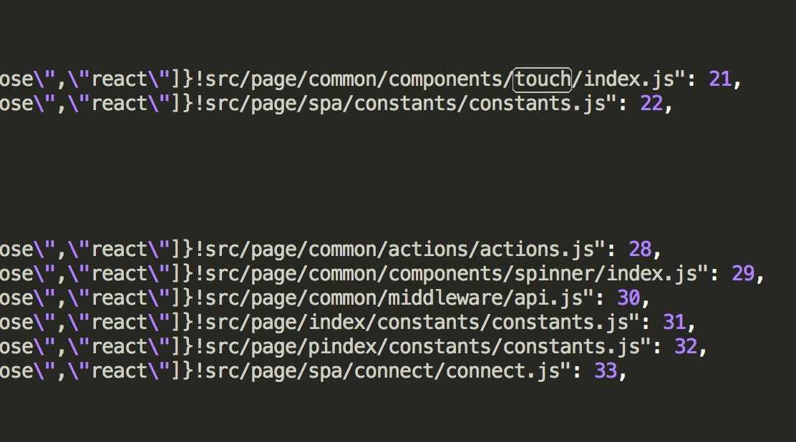
离线包与提取公共包
CommonsChunkPlugin带来的问题

Slide 90
webpack2前瞻
webpack future

Slide 91
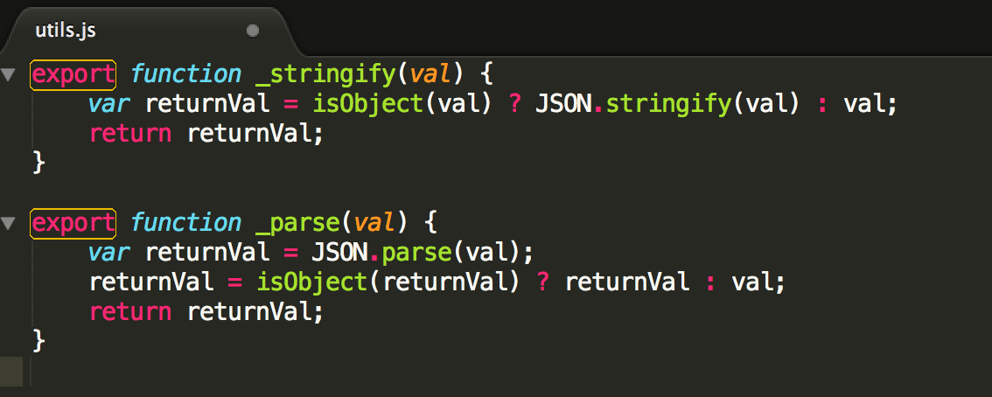
Tree-shaking
就是把没用的代码，从代码树里摇走

Slide 92
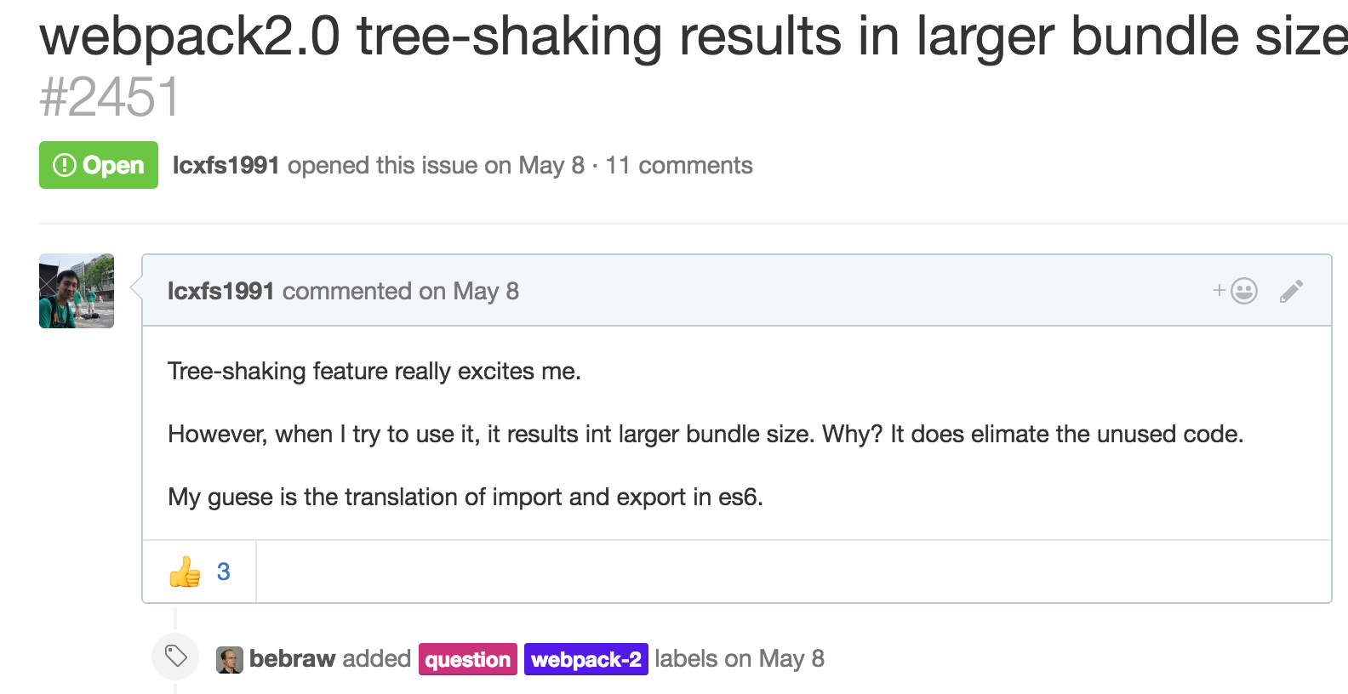
Tree-shaking
Notes:
5月份在做react优化的时候，一直在想办法减包

Slide 93
Tree-shaking
babel-preset-es2015-loose-native-modules
babel-preset-es2015-native-modules
去掉了transform-es2015-modules.commonjs
Notes:
让webpack自己去处理import export

Slide 94
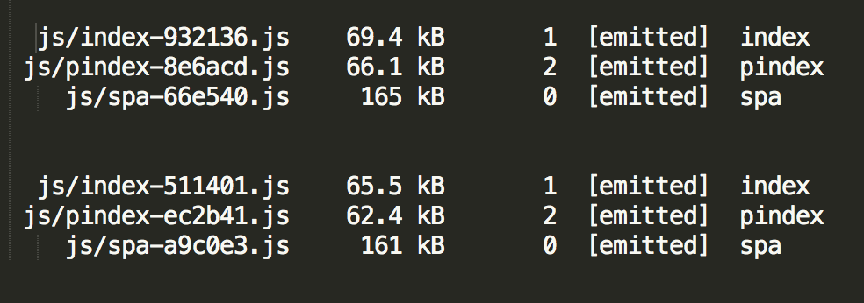
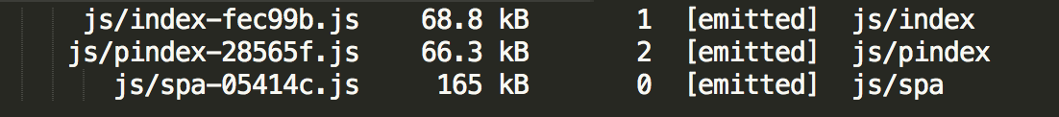
Tree-shaking
Webpack2
Webpack2 with tree-shaking
Webpack1

Slide 95
Code Split
system.import
返回promise
捕获加载error

Slide 96

Code Split

Slide 97
Webpack2 Demo
https://github.com/SteamerTeam/steamer-react/tree/dev

Slide 98
射射！如有谬误，恳请斧正
Please give a shot

